Slide 1

Administración de Servidores Linux
Sesión 03

Slide 2

Actualización del Sistema ( Update - Upgrade)
sudo apt-get update:
Se usa para re-sincronizar los índices de paquetes desde las fuentes (/etc/apt/sources.list). Siempre ejecutar antes que upgrade y/o dist-upgrade.
sudo apt-get upgrade:
Instala las versiones nuevas de los paquetes actualmente instalados, bajo ninguna circunstancia elimina paquetes ni dependencias.

Slide 3
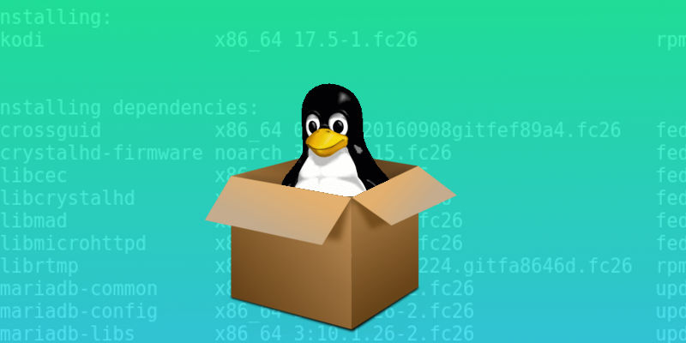
Actualización del Sistema ( Dist Upgrade)
sudo apt-get dist-upgrade:
Adiciona a lo ejecutado por “upgrade” controla de manera inteligente los cambios en las dependencias, con la capacidad de resolver conflictos instalando nuevas versiones de los paquetes y eliminando las versiones anteriores de ser necesario.

Slide 4

Instalación de Paquetes ( Apt Get Install)
sudo apt-get install {paquete1} {paquete2} {paquete3} . . . :
Instala el paquete solicitado, es importante saber que no solo se instala el software solicitado, sino que instala todas las dependencias necesarias para que este pueda ejecutarse de manera correcta.

Slide 5
Eliminación de Paquetes ( Apt Get Remove)
sudo apt-get remove {paquete1} {paquete2} {paquete3} . . . :
Desinstala el paquete solicitado, es importante saber que solo se elimina el paquete pero se mantienen los archivos de configuración por si en el futuro se volviera a instalar.

Slide 6
Eliminación de Paquetes ( Apt Get Purge)
sudo apt-get purge {paquete1} {paquete2} {paquete3} . . . :
Desinstala el paquete solicitado, adicionalmente elimina todos los archivos de configuración asociados al mismo, pero no elimina el software que fue instalado con este paquete para su correcto funcionamiento.

Slide 7
Eliminación de Paquetes ( Apt Get Autoremove)
sudo apt-get autoremove :
Este comando sirve para remover los paquetes que fueron instalados para soportar el paquete instalado previamente y que ya no son necesarios.

Slide 8
Alias
El comando alias t permite crear un atajo a un comando o grupo de comandos para facilitar el trabajo sobre el/los comando(s) más ejecutados en la shell.
alias comando = ‘ls -lah’
sudo apt-get update && sudo apt-get upgrade -y && sudo apt-get dist-upgrade -y

Slide 9
Variables de Entorno
Las variables de entorno en linux, son variables que contienen valores que pueden ser utilizadas por diferentes programas.
Existen variables propias de sistema pero también es posible definir las nuestras según sea necesario.
HOME | Directorio home del usuario local.
MAIL | Contiene los mensajes de email recibidos.
PATH | Contiene programas ejecutables.
SHLVL | Registra niveles de shell anidado.
SHELL | Nombre del shell actualmente en uso.
LANG | Almacena el idioma local utilizado.
USER | Contiene el nombre de usuario local.

Slide 10



Operaciones con Variables de Entorno
Instanciar:
${VAR}
Crear:
{VAR}=valor
export {VAR} = valor
Visualizar:
echo ${VAR}

Slide 11
Persistencia de Variables de Entorno
Se crean en los archivos de inicio del shell:
/etc/profile : Todos los usuarios
$HOME/.profile: al inicio de la sesión del usuario
$HOME/.bashrc: para todos los shell incluyendo el shell de inicio

Slide 12

Administración de Usuarios - Creación de Usuarios
Creación de Usuarios
Para la creación de usuarios tenemos dos opciones:
useradd {usuario}
adduser {usuario} {grupo}

Slide 13

Administración de Usuarios - Eliminación de Usuarios
Eliminación de Usuarios
Para la eliminación de usuarios tenemos el siguiente comando:
userdel {usuario}

Slide 14
Administración de Grupos
Creación de Grupos
Para la creación de grupos tenemos el siguiente comando:
groupadd {grupo}
Eliminación de Grupos
Para la eliminación de grupos tenemos el siguiente comando:
groupdel {grupo}

Slide 15
Administración de Usuarios - Edición de Usuarios
Modificación de Usuarios
Para modificar los detalles de usuarios tenemos el siguiente comando:
usermod -G {grupo} {usuario}
usermod -G {grupo,grupo2,grupo3} {usuario}

Slide 16

Administración de Usuarios - Privilegios de Usuarios
Asignar Privilegios Sudo a Usuarios
Para que un usuario pueda ejecutar acciones con permisos de super usuario tenemos el siguiente comando:
aduser {usuario} sudo
groups {usuario}

Slide 17
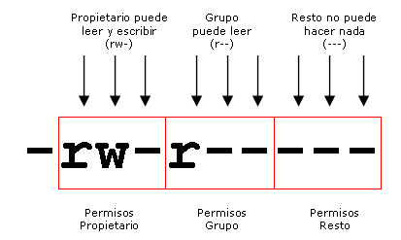
Permisos de Archivos
El esquema de permisos en linux se trabaja en el sistema octal separándose en Propietario, Grupo y Otros

Slide 18
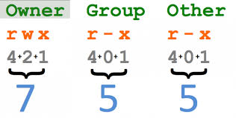
Formato Numérico Octal
De manera sencilla vamos a definir valores directos a los permisos, los valores a asignar de izquierda a derecha serían:
r : 4
w : 2
x : 1

Slide 19

Cambio del propietario
Para modificar el propietario de un fichero o directorio tenemos el siguiente comando:
chown {usuario} {archivo}

Slide 20

Cambio de los permisos
Para modificar los permisos de un fichero o directorio tenemos el siguiente comando:
chmod {permisos} {fichero}
los permisos deberían estar en el formato octal explicado anteriormente

Slide 21

GRACIAS!

